Slide 1
Выполнила: Астафьева Е. А.
Проверил: Пунгин И.В.
Министерство образования, науки и молодежной политики Республики Коми
ГПОУ “Сыктывкарский политехнический техникум”
Курсовая работа
Тема: Коммерческий учебный центр

Slide 2
Цели и задачи
Задачи:
1. Проанализировать предметную область управления
слушателями, преподавателями, учебными группами и
курсами
2. Проектировать структуру базы данных
3. Выбрать и обосновать СУБД
4. Реализовать структуру базы данных
5. Заполнить базу тестовыми данными
6. Разработать приложение на visual studio
Цель:
Целью работы является разработка базы данных для управления слушателями, преподавателями, учебных групп и курсов которая обеспечит ведение учёта и формирования.

Slide 3
анализ предметной области
Основные объекты:
  Слушатели (ученики),
  Преподаватели,
  Учебные группы,
  Курсы.

Slide 4
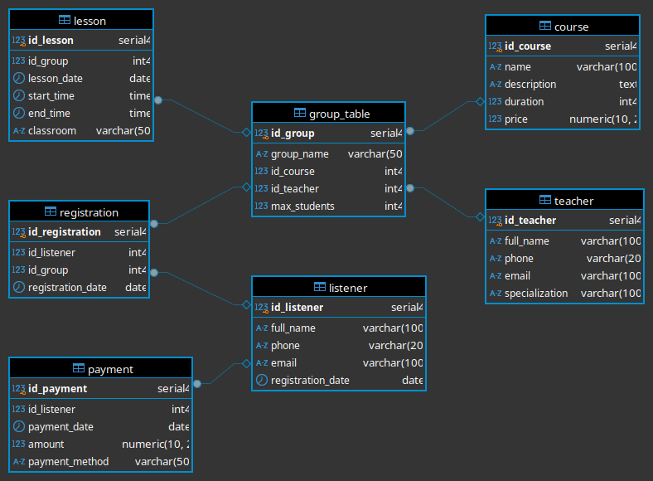
логическая структура и концептуальная модель базы данных

Slide 5
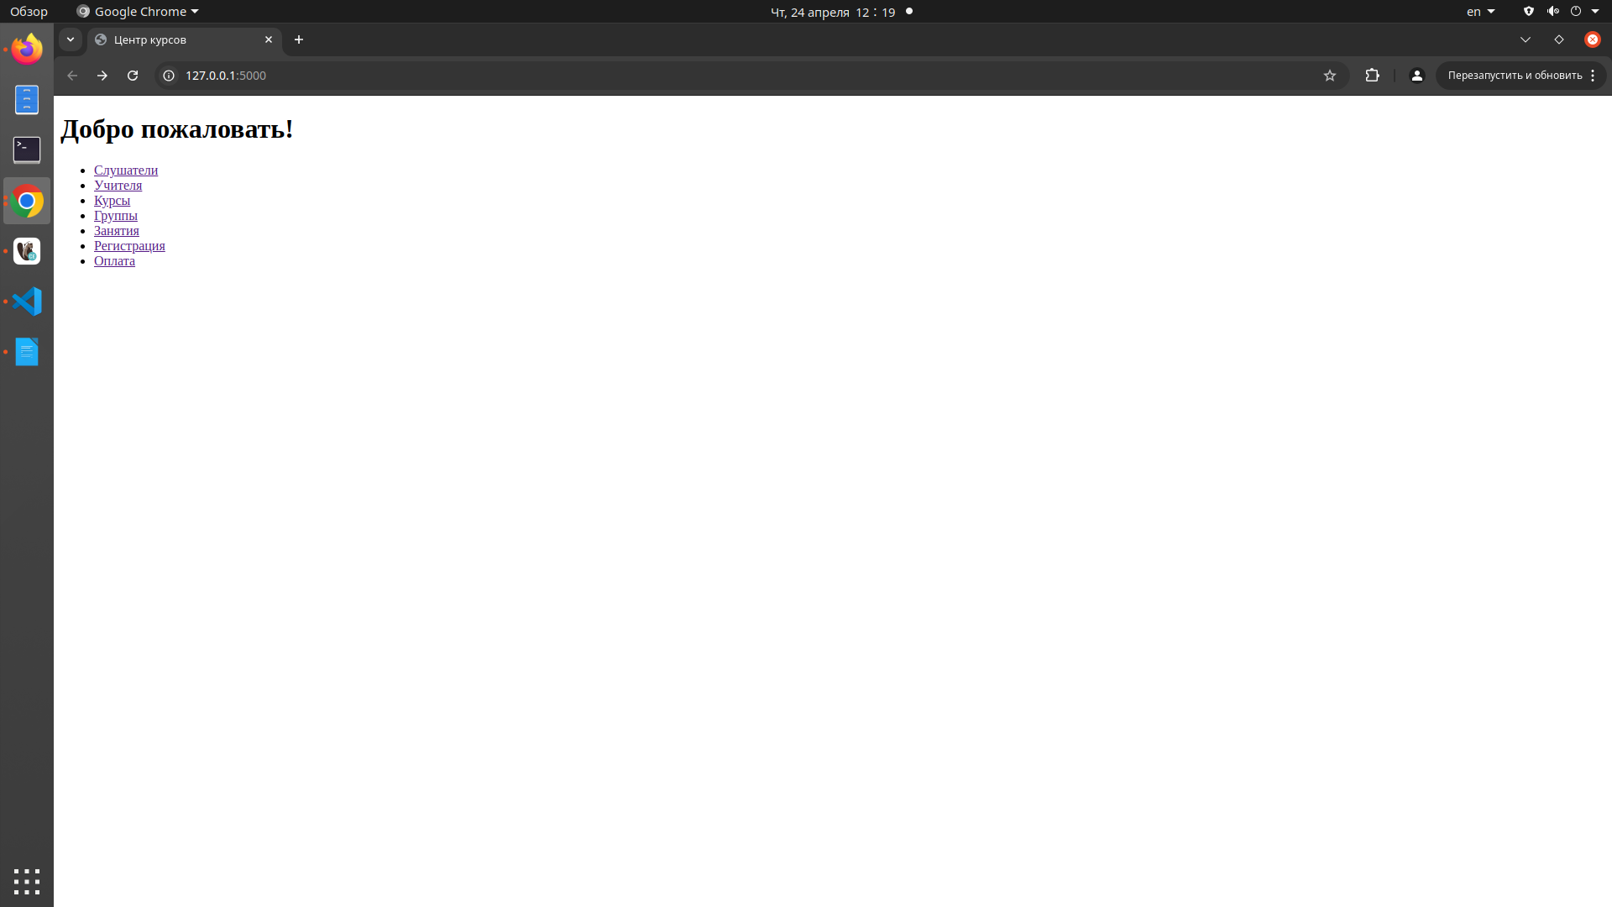
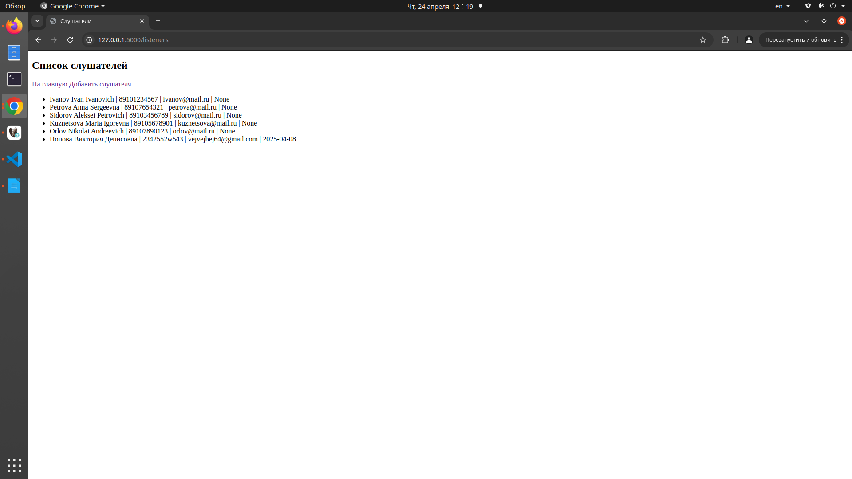
Разработка интерфейса

Slide 6
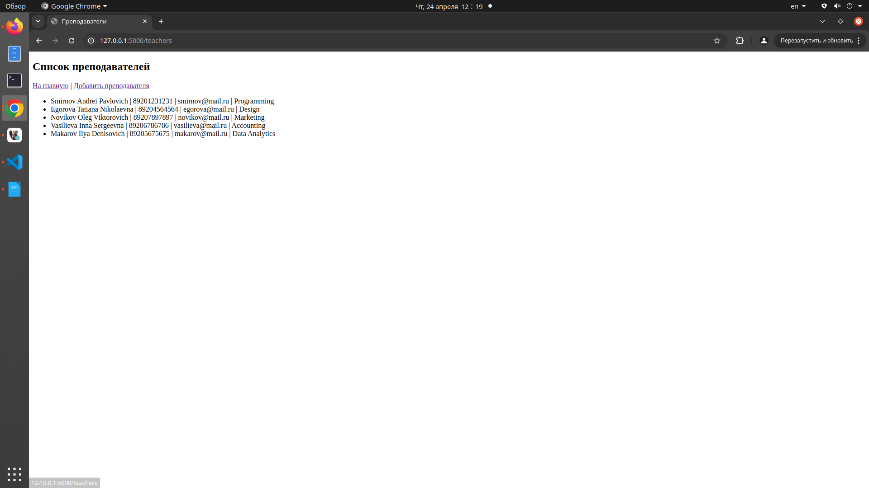


Slide 7
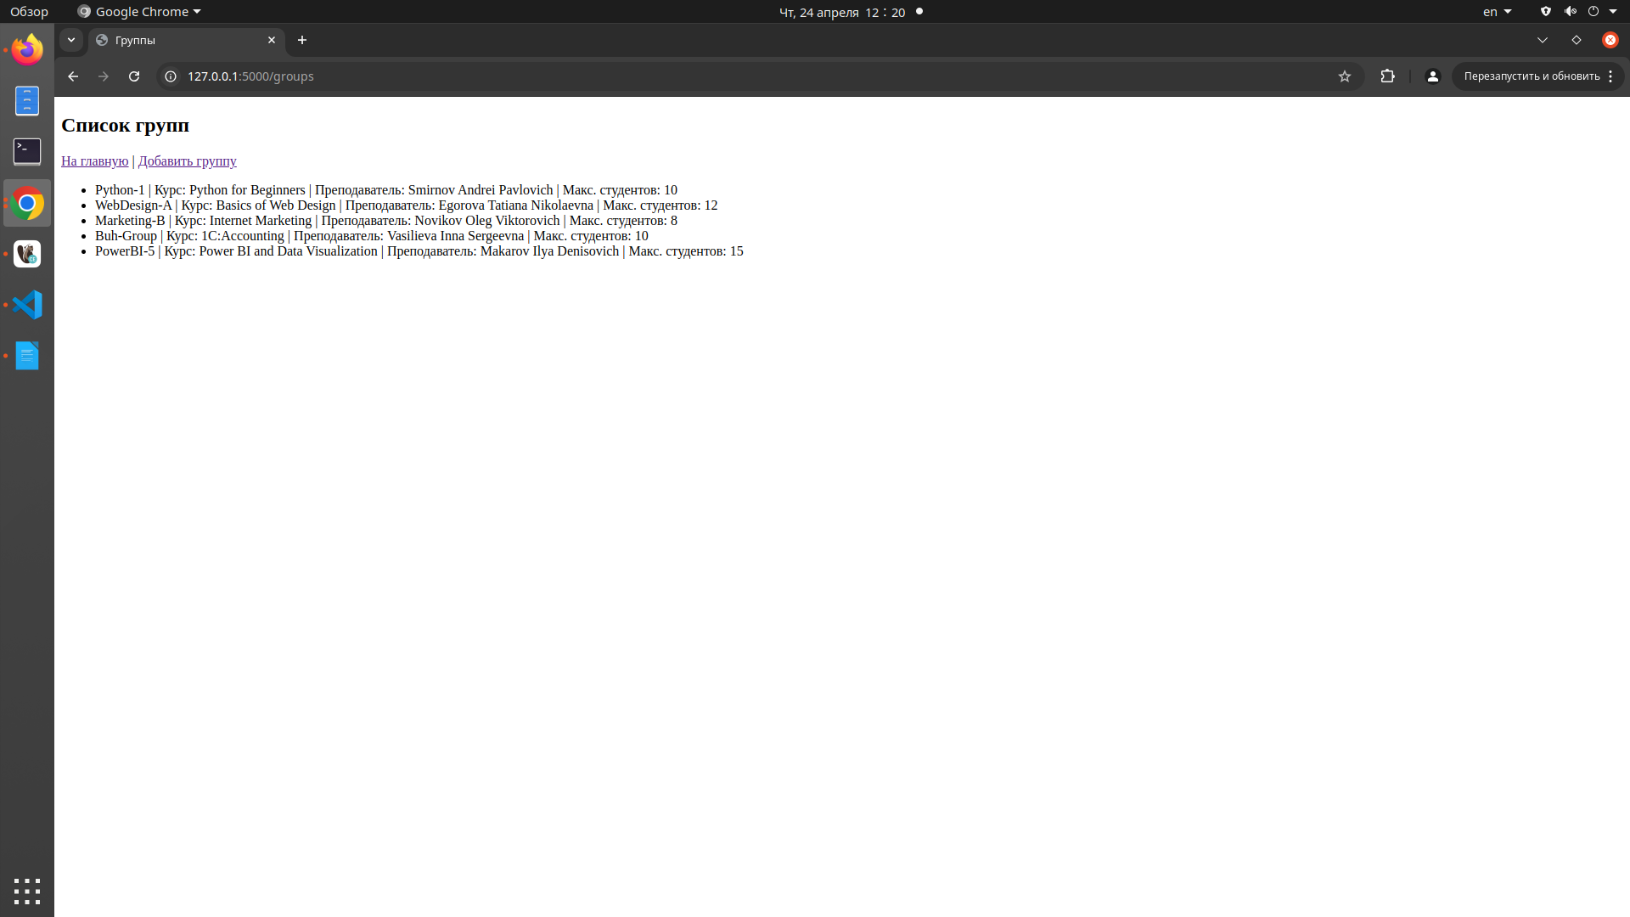


Slide 8
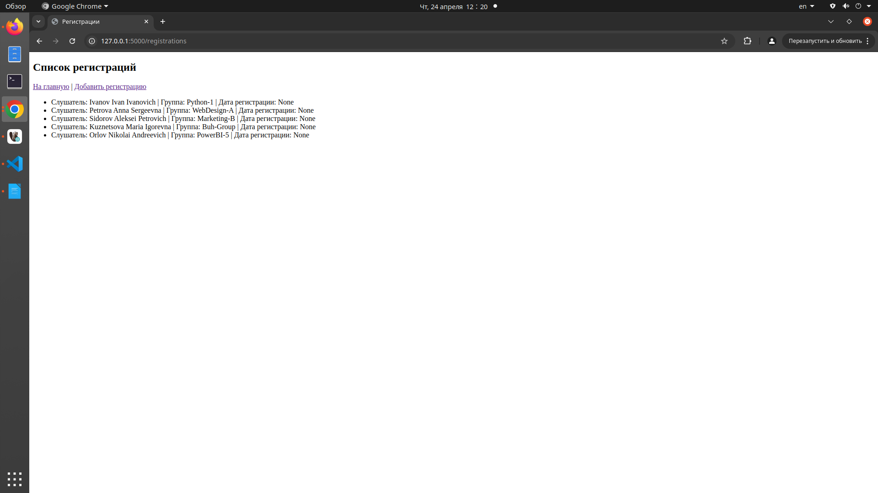
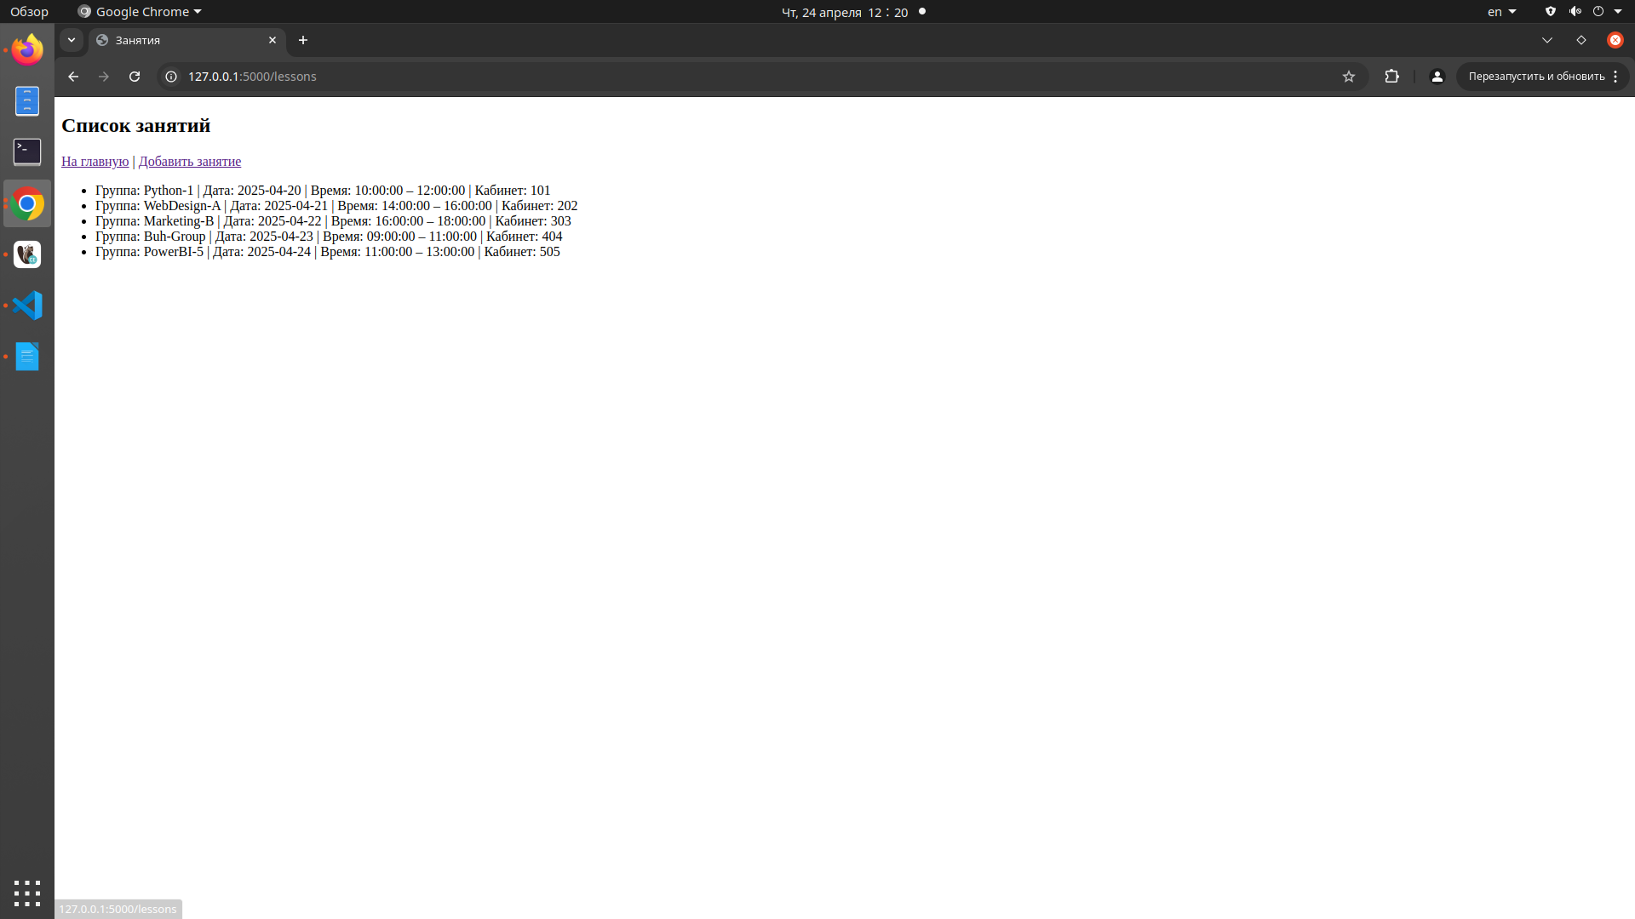

Slide 9
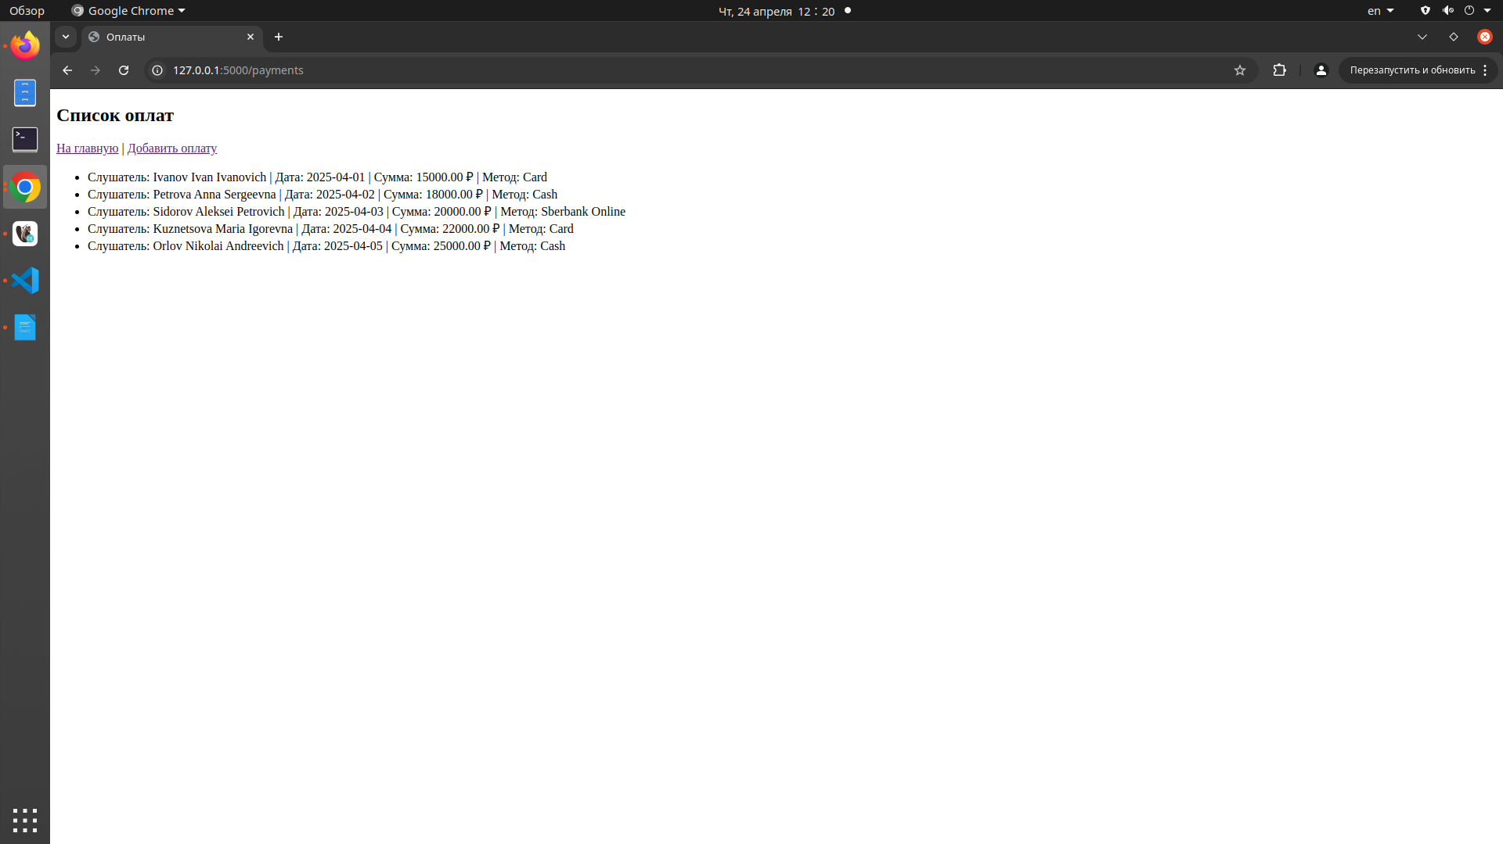

Slide 10
Заключение
Разработана реляционная база данных (PostgreSQL) и web-сайта для автоматизации учета слушателей, преподавателей, учебных групп и курсов.
Ключевые результаты:
Структура БД: Таблицы listener, teacher, course, group_table и др. с внешними ключами и триггерами для обновления.
Интерфейс: главная страница, Слушатели, преподаватели, курсы, группы, занятия, оплата, регистрация на курс.

